Slide 1
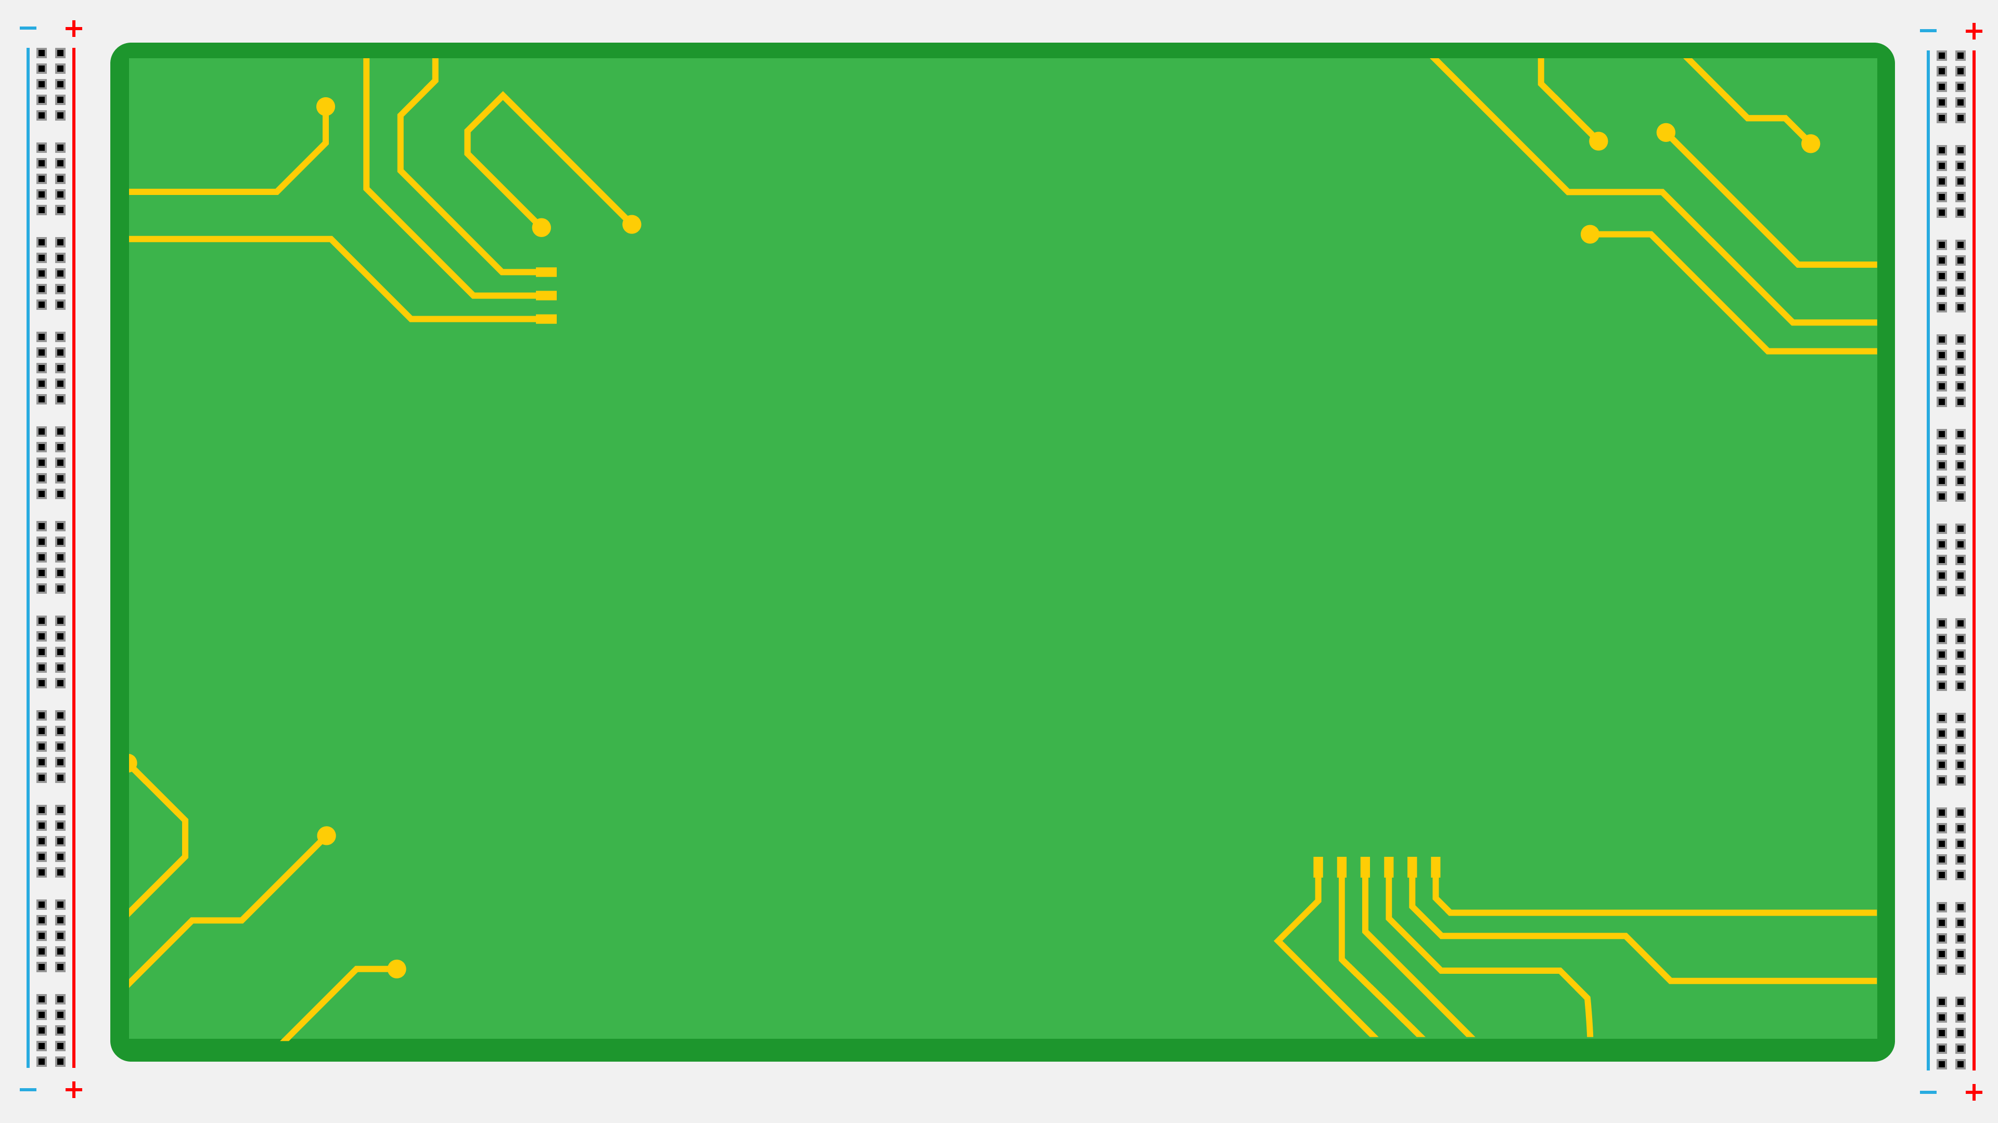
PassChain
Gruppo 13 - G. Spina, A. Montefusco, O. Szuba
Internet Of Things - 20/05/2022

Slide 2
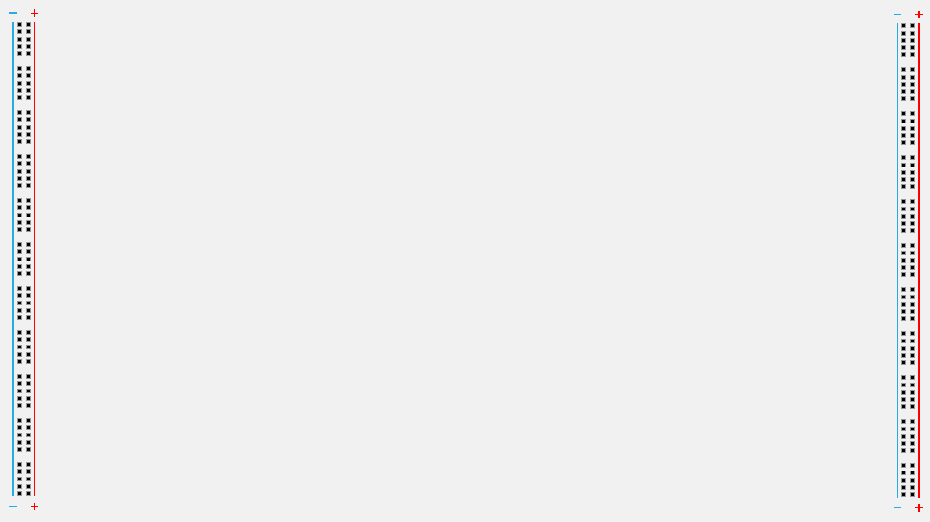
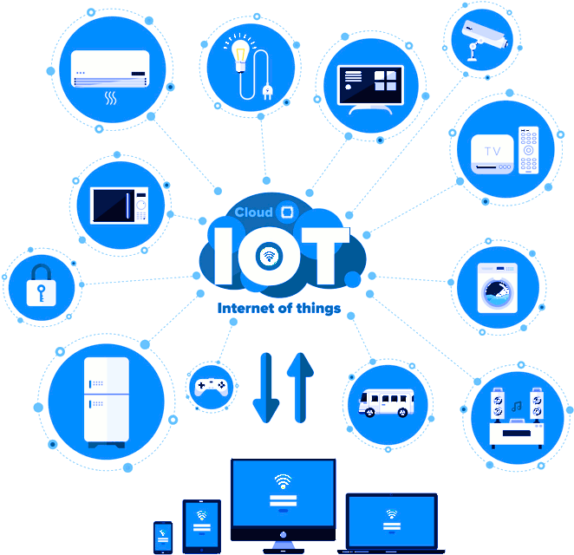
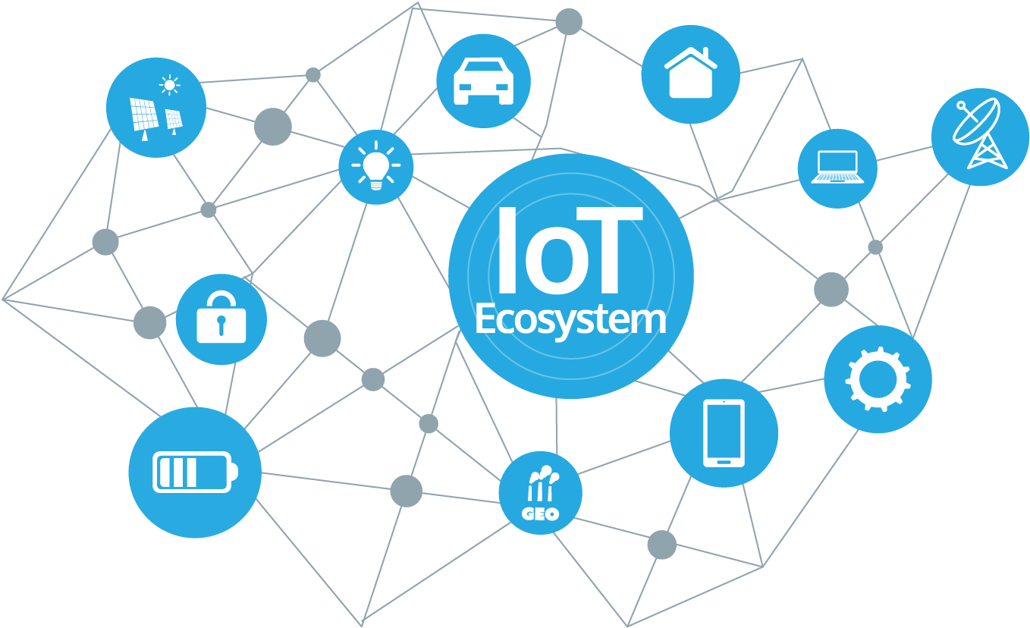
PassChain: IoT
L’Internet of Things
è il processo di connessione a Internet di oggetti fisici di utilizzo quotidiano.
Con l'acronimo IoT si indica qualsiasi sistema di dispositivi fisici che ricevono e trasferiscono i dati su reti wireless.

Slide 3

PassChain: IoT
Un tipico sistema IoT funziona grazie all'invio, alla ricezione e all'analisi dei dati in un ciclo continuo di feedback.
A seconda del tipo di sistema IoT, l'analisi può essere eseguita tramite intervento manuale o da tecnologie di:
intelligenza artificiale;
machine learning

Slide 4



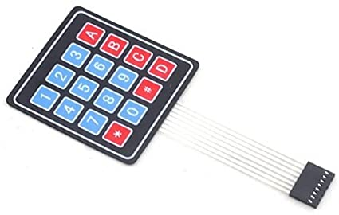

PassChain: cosa fa?
PassChain ha come obiettivo quello di facilitare l’utente nell’autenticazione digitale ma anche di assicurare la sicurezza attraverso la sua funzione di password manager.
Tramite PassChain, l’utente può:
connettersi ad altri dispositivi tramite Bluetooth;
autenticarsi tramite un tastierino numerico;
collegarsi all’App desktop «PassChain» tramite protocollo MQTT.

Slide 5
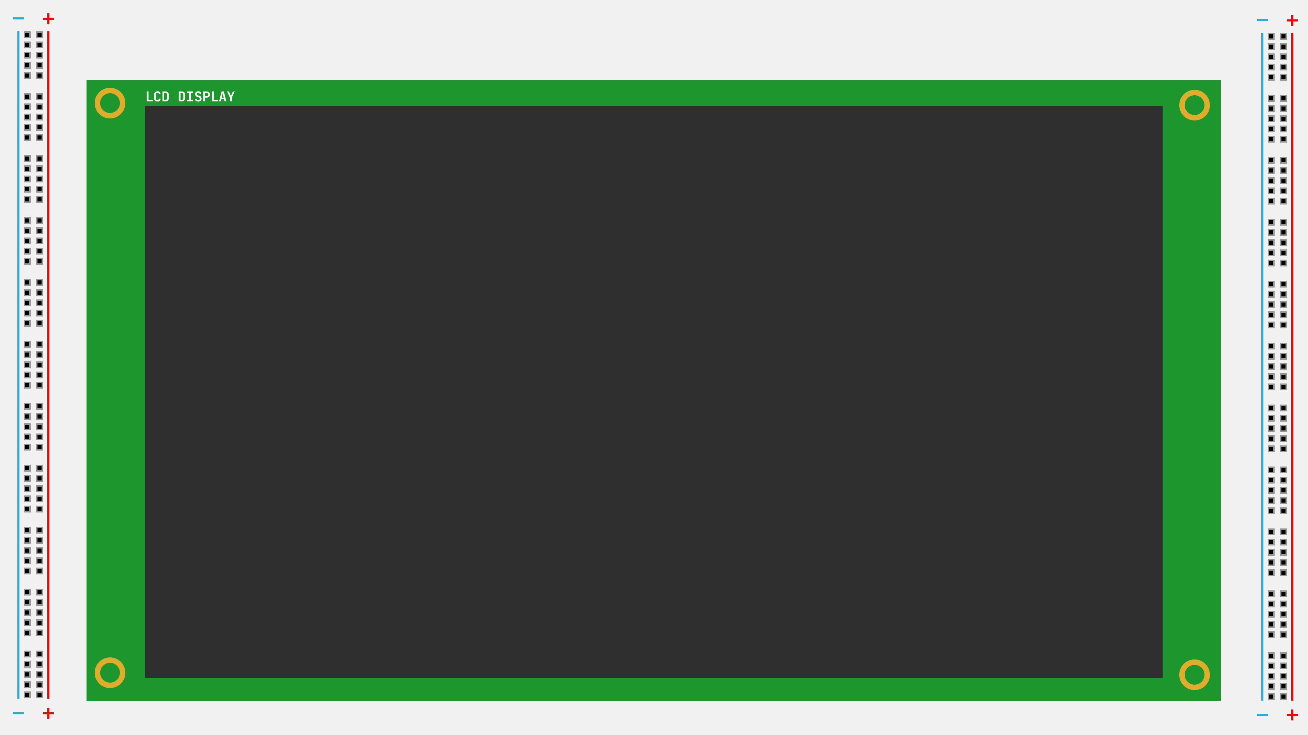

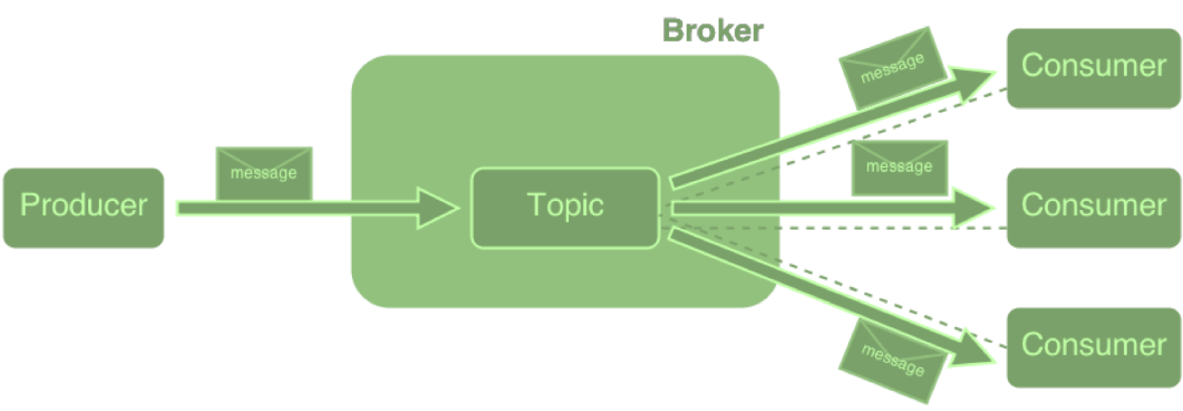
MQTT
Protocollo usato per lo scambio di messaggi con l’obiettivo di minimizzare il traffico sulle reti e richiedere poche risorse ai dispositivi per la sua gestione.
L’MQTT usa il paradigma
di pub/sub che è asincrono.
Prevede lo scambio di
messaggi tramite un apposito Broker che si occupa di consegnare il messaggio soltanto per i topics sottoscritti dal subscriber.

Slide 6
MQTT: mosquitto
Mosquitto è un broker di messaggi open source leggero ed è adatto per l'uso su tutti i dispositivi, dai computer a scheda singola a bassa potenza ai server completi.
Il protocollo MQTT fornisce un metodo leggero per eseguire la messaggistica utilizzando il modello publish/subscribe:
adatto per la messaggistica Internet of Things
Topic utilizzati:
topic_pub : «ESPcredentials»
Board ESP32
topic_sub : «APPcredentials»
topic_sub : «ESPcredentials»
App Desktop
topic_pub : «APPcredentials»

Slide 7
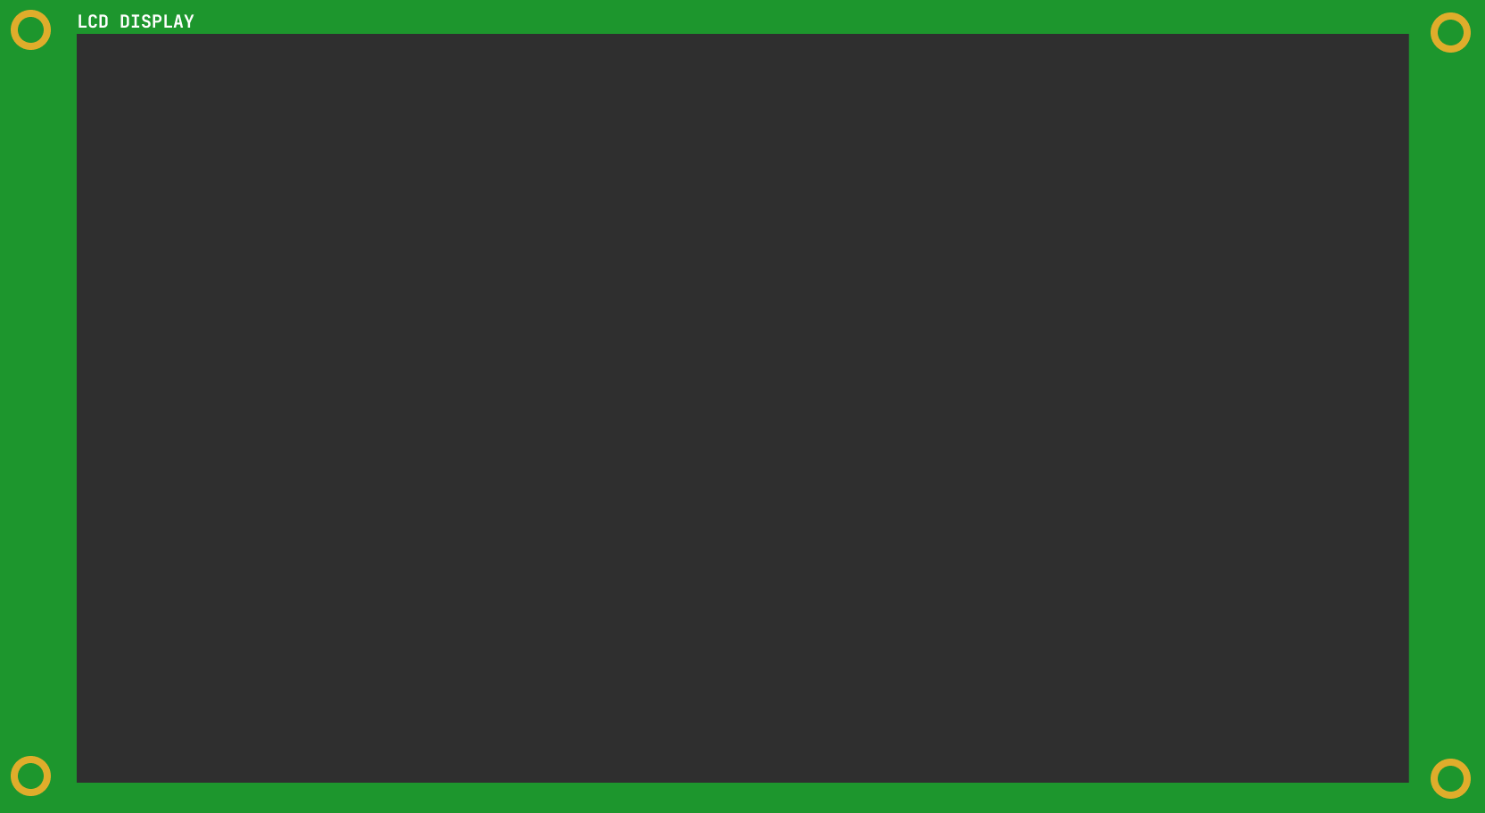
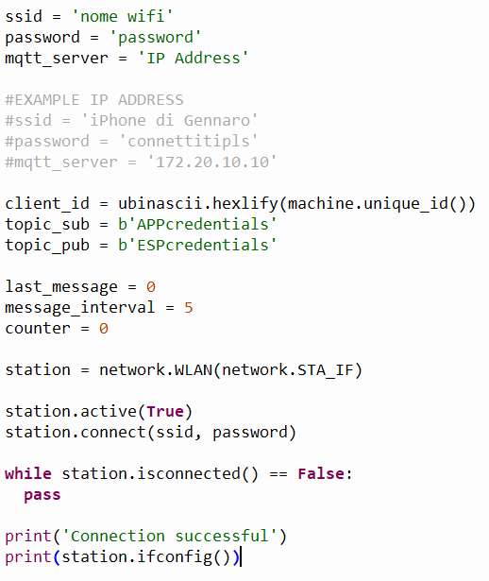
MQTT: codice ESP32
Setup MQTT in ESP32:
boot.py

Slide 8
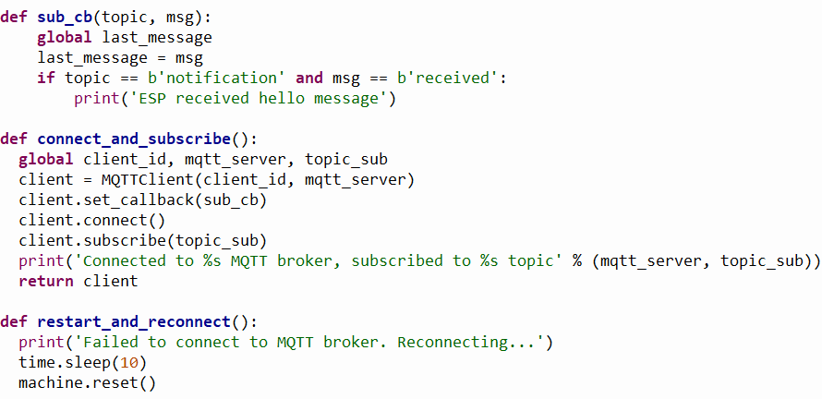
MQTT: codice ESP32
Setup MQTT in ESP32:
main.py
Notes:
In PassChain abbiamo utilizzato come broker per il protocollo MQTT, mosquitto.

Slide 9
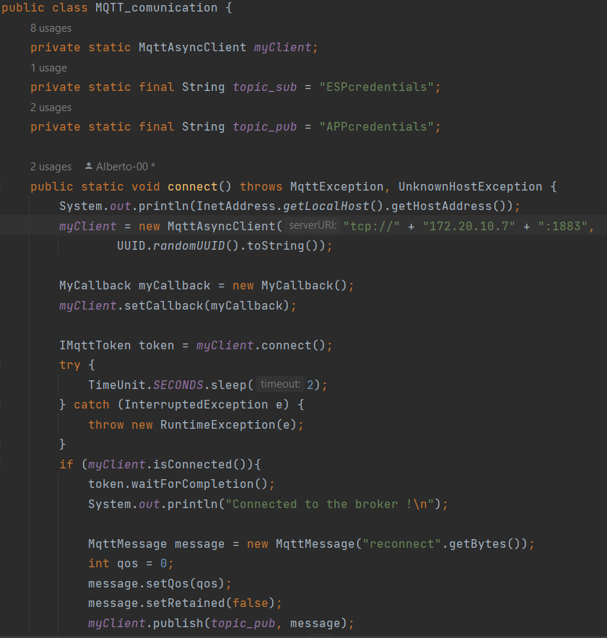
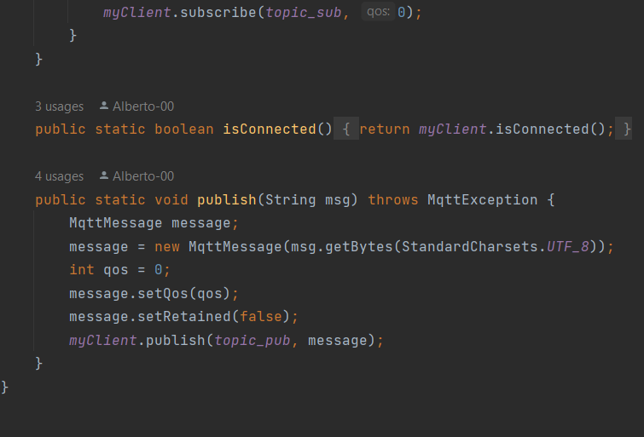
MQTT: codice Java
Setup MQTT in GUI Java:
MQTT_connection.java

Slide 10
MQTT: codice Java
Setup MQTT in GUI Java:
MQTT_connection.java

